Slide 1

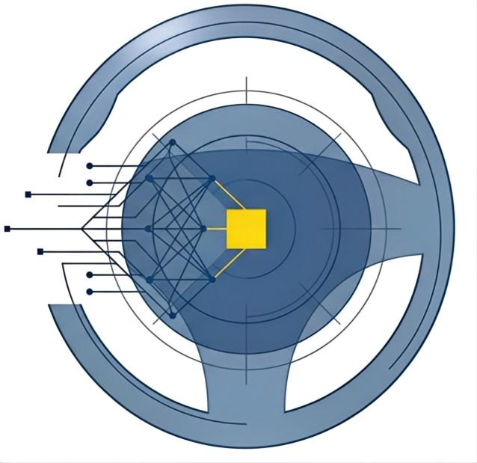
智能驾驶员状态监控系统
核心方法、数据处理与功能模块概览
Notes:
亮亮图文旗舰店https://liangliangtuwen.tmall.com

Slide 2
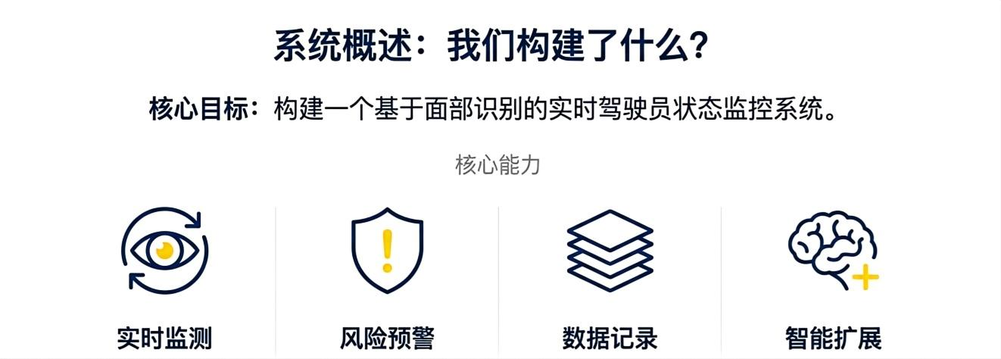
捕捉并分析驾驶员的面部特征，计算关键生物指标。
识别疲劳(如长时间闭眼、哈欠)和分心行为，并进行分级预警。
持久化所有关键运行数据，为后续分析和模型迭代提供支持。
提供接口，支持集成机器学习模型，实现更精准的风险判断。

Slide 3
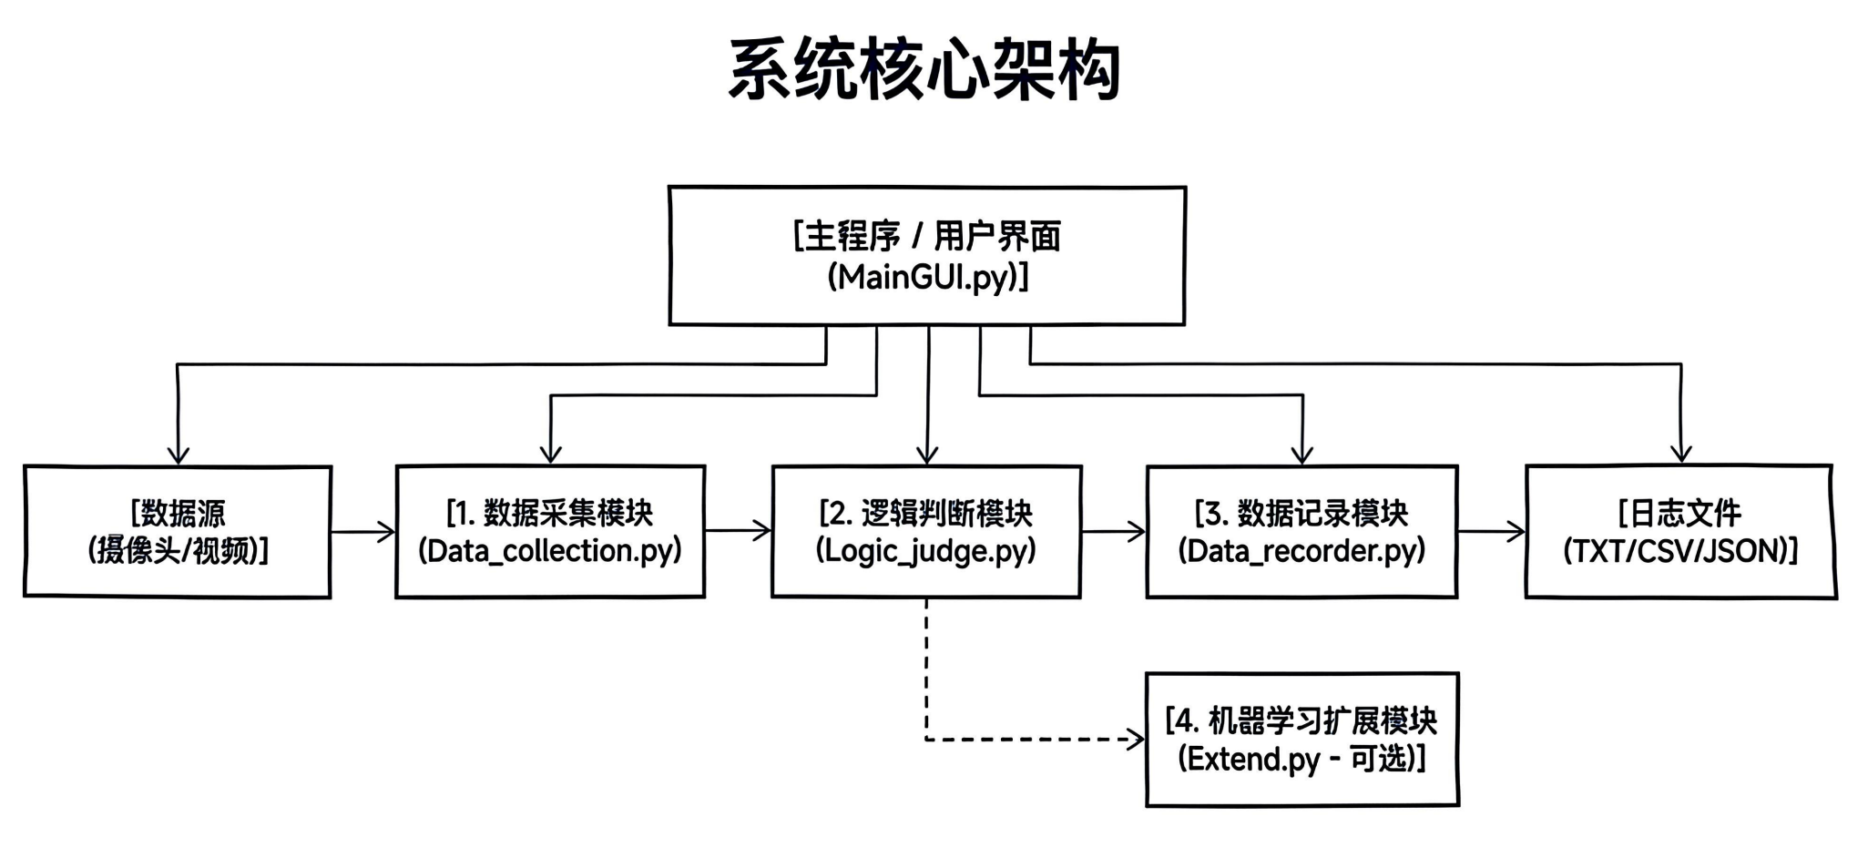
系统采用高内聚、低耦合的模块化设计，确保了开发效率、可维护性与未来扩展性

Slide 4

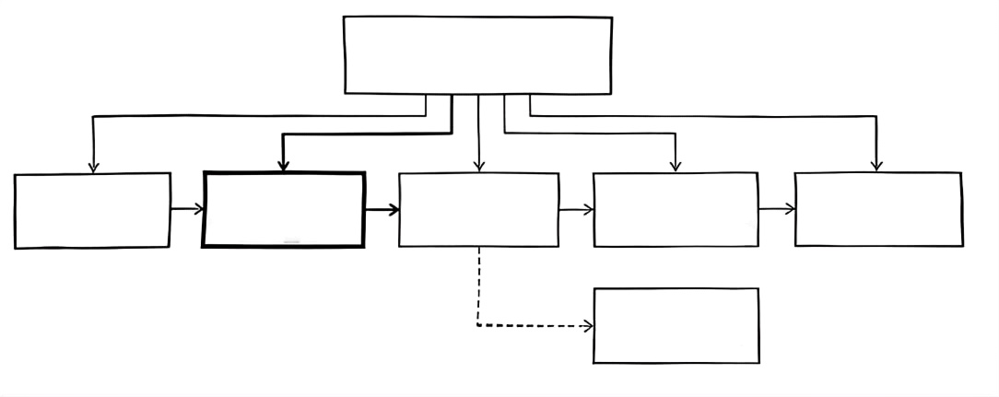
核心功能
- 从摄像头或本地视频文件获取实时图像帧。
- 检测人脸并精确定位68个面部特征点。
[主程序/用户界面(MainGUl.py)]
实现方法
核心库:`dlib`。用于人脸检测和特征点定位。关键指标计算:
- 眼睛纵横比(EAR-Eye Aspect Ratio):通过计算眼部特征点的距离比值来量化眼睛的睁开程度。
- 嘴巴纵横比(MAR-Mouth Aspect Ratio):通过计算嘴部特征点的距离比值来量化嘴巴的张开程度。
[数据源
摄像头/视频]
[数据收集模块Data_collection.py]
[逻辑判断模块Logic_judge.py]
[数据记录模块Data_recorder.py]
[日志文件(log.txt)]
[机器学习扩展模块(Extend.py-]
处理数据
输入:实时视频流(Camera)或 视频文件(Video File)
输出: 包含EAR、MAR、时间戳和原始图像帧的数据结构，传递给逻辑判断模块。

Slide 5

核心功能
- 分析面部特征数据，实时判断是否存在疲劳或分心驾驶行为。
[主程序/用户界面(MainGUl.py)]
实现方法
规则引擎:基于预设的闻值和持续时间进行判断
- 眨服检测:EAR值低于闯值(ear_threshold=0.2)持续若若干帧(blink_consecutive_frames=3)
- 哈欠检测:MAR值高于值(mar_threshold=0.5)持续一段时间(yawn_min_duration=1.0秒)
频率分析:缓存并统计近 5分钟内的行为频率，以评估整体疲劳状态。
[数据源
摄像头/视频]
[数据收集模块Data_collection.py]
[逻辑判断模块Logic_judge.py]
[数据记录模块Data_recorder.py]
[日志文件(log.txt)]
[机器学习扩展模块(Extend.py]
风险评估(输出)
-根据行为频率，将风险等级划分为:正常(NORMAL)，低风险(LOW)，中风险(MEDIUM)，高风险(HIGH)

Slide 6


核心功能
- 将系统运行过程中的关键数据持久化，以便后续进行审计、分析和模型训练。
[主程序/用户界面(MainGUl.py)]
“数据库”/存储方法
- 不使用传统数据库，而是生成结构化的日志文件。
- 每次运行以时间戳命名创建独立的文件夹，确保数据隔离和可追溯性。
[数据源
摄像头/视频]
[数据收集模块Data_collection.py]
[逻辑判断模块Logic_judge.py]
[数据记录模块Data_recorder.py]
[日志文件(log.txt)]
数据格式与功能
- TXT: 事件时间线。人类可读的日志，按时间顺序记录眨眼、哈欠、风险等级变化等关行为事件。
-CSV: 结构化特征数据。包含每一帧的详细量化指标，是数据分析和机器学习机型训练的主要数据源。
-JSON: 系统配置/事件。用于存储复杂的事件数据或系统运行配置。
[机器学习扩展模块(Extend.py]

Slide 7
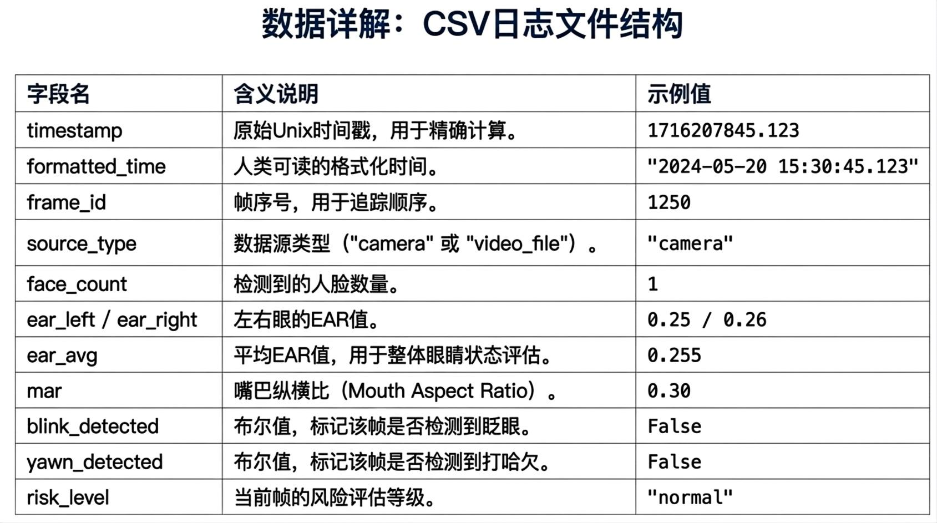

Slide 8
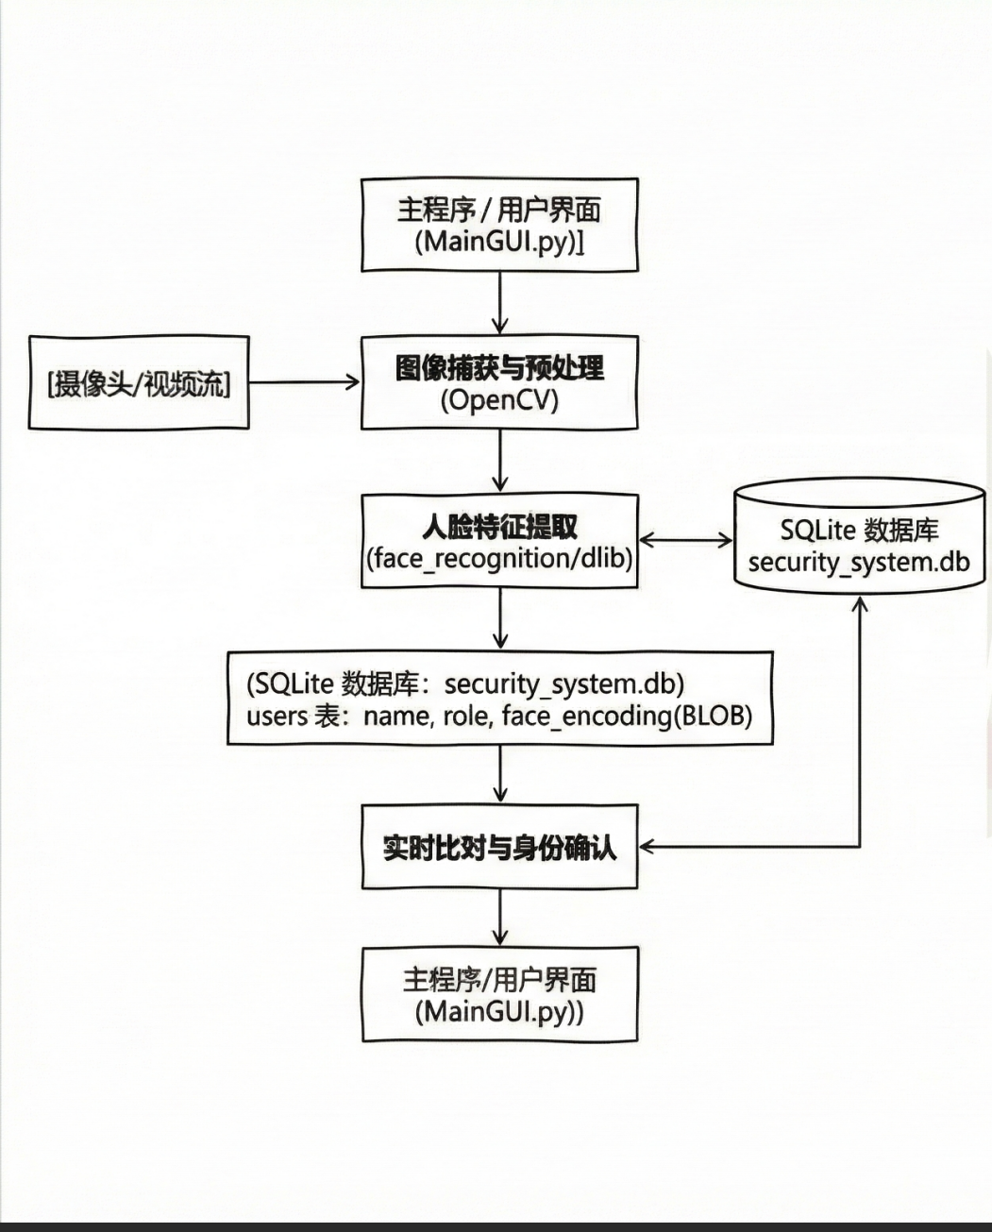

核心功能：
实时捕获摄像头画面，提取驾驶员面部的128维数学特征向量，并与数据库中已注册的信息进行比对，实现快速、准确的身份识别与角色管理。
实现方法
-核心算法与预处理(modules/camera.py)
-OpenCV用于图像捕获和预处理;使用facerecognition/dlib库进行人脸检测和128维特征向量提取。
-数据存储(modules/database mgr.py)-使用SQLite数据库存储用户信息，'users'表包含姓名(name)、角色(role)和人脸特征编码(face encoding，BLOB类型)
-识别逻辑引擎:加载已知的注册人脸特征向量，利用向量间欧氏距离进行实时比对。
识别结果与注册(输出/交互)
-识别输出:已注册驾驶员姓名/角色，或“未知人员’
-交互过程:将识别结果实时反馈给主程序界面(MainGU1.py)进行显示并根据识别出的角色权限启用相应的系统功能。

Slide 9
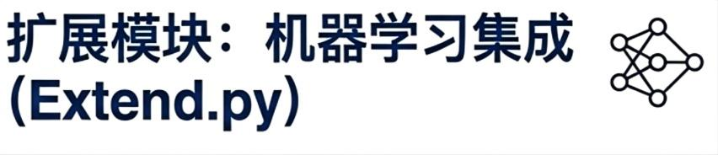
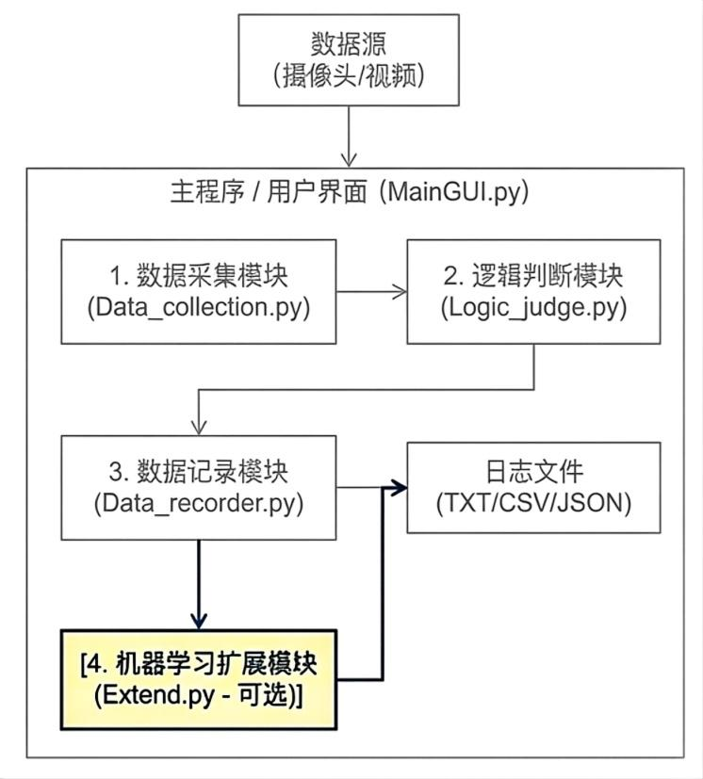
核心功能
- (可选)提供一个更智能的疲劳检测模型，替代或增强基于规则的逻辑判断。
算法模型:
使用 XGBoost 算法，该算法在处理结构化数据和分类任务方 面表现出色。
核心流程:
1.训练(Training):使用`Data_recorder.py`生成的 CSV日志文件作为训练数据集，学习特证与疲劳态之间的复杂关系，并保存训练好的型。
2.预测(Inference):在实时监控中加载已训练的型，对Data_collection.py`提供的实时特征数据进行预测，输出疲劳状态的概率
处理数据：
输入:CSV日志文件(用于训练)，实时特征数据(用于预测)输出:疲劳状态的预测结果或概率。

Slide 10
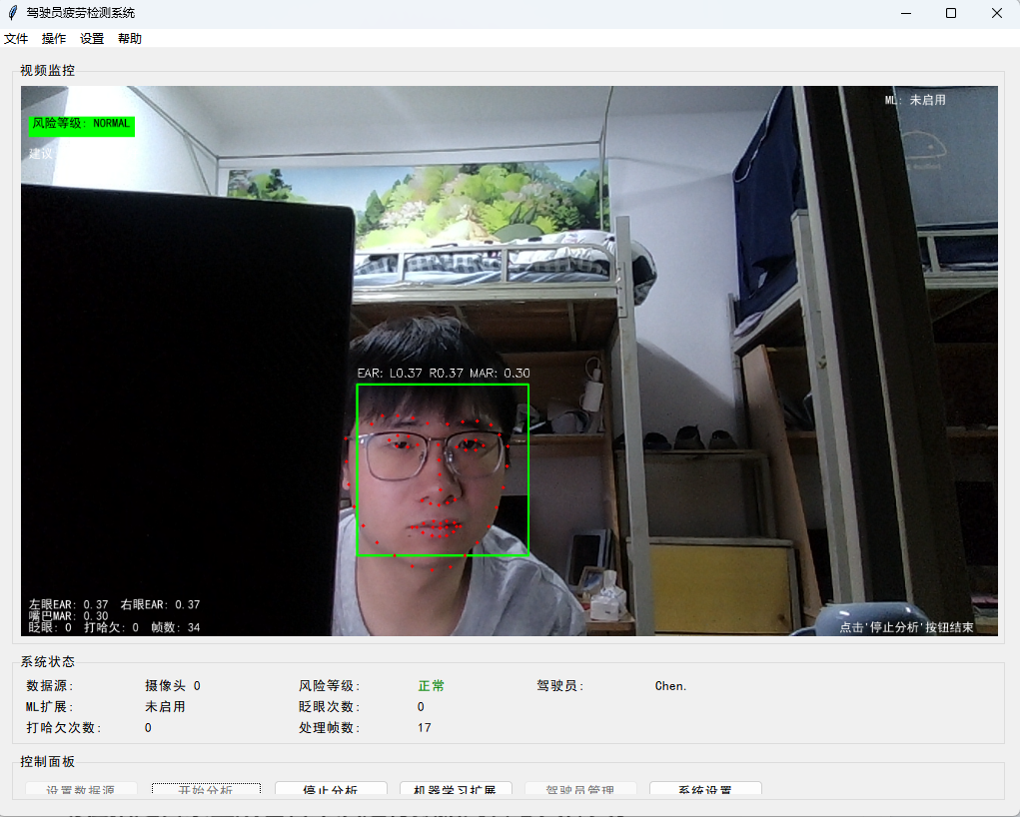
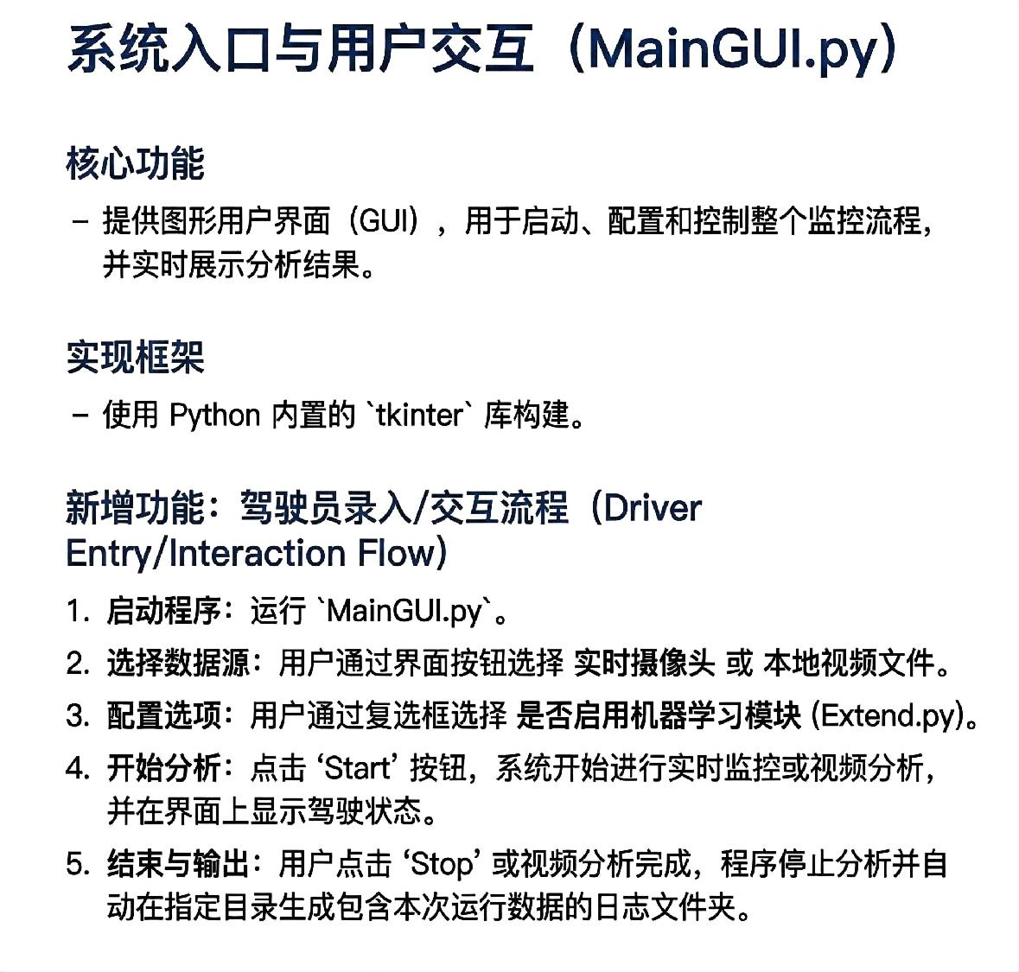
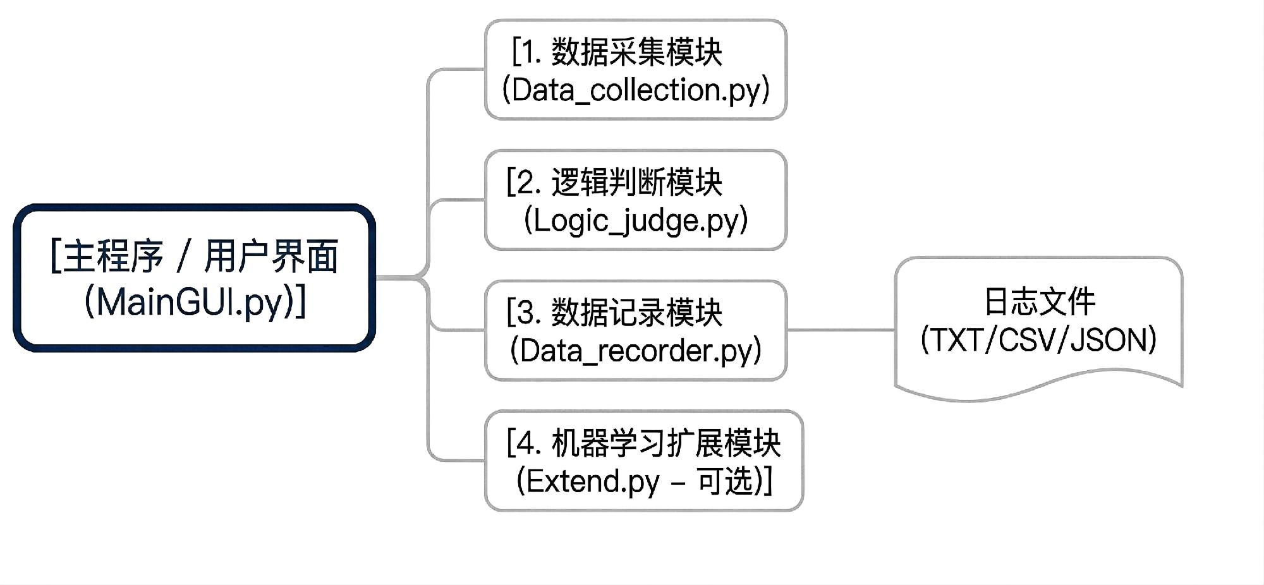

Slide 11
